Slide 1

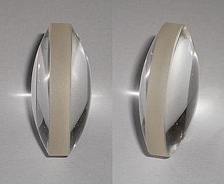
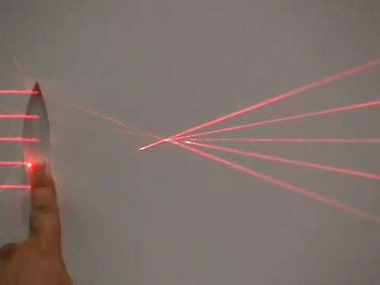
Tiết 49: BÀI TẬP VẬN DỤNG THẤU KÍNH HỘI TỤ

Slide 2
LÝ THUYẾT:
TKHT:
Làm bằng vật liệu trong suốt.
Có phần rìa mỏng hơn phần giữa.
Chiếu chùm tia tới song song với trục chính của thấu kính hội tụ cho chùm tia ló là chùm hội tụ.
Hình dạng:
Đường truyền của ba tia sáng
+ Tia tới đến quang tâm thì tia ló tiếp tục truyền thẳng theo phương của tia tới.
+ Tia tới song song với trục chính thì tia ló đi qua tiêu điểm.
+ Tia tới đi qua tiêu điểm thì tia ló song song với trục chính.
Kí hiệu:

Slide 3
LÝ THUYẾT:
Đặc điểm của ảnh của vật tạo bởi TKHT:
Vị trí vật (d) | Ảnh (Thật hay ảo) | Chiều | Kích thước | Chú ý
Vật ở rất xa
d>2f
f<d<2f
d<f
Ảnh thật
ngược chiều
nhỏ hơn vật
nằm tại tiêu điểm
Ảnh thật
ngược chiều
nhỏ hơn vật
Ảnh thật
ngược chiều
lớn hơn vật
Ảnh ảo
Cùng chiều
lớn hơn vật

Slide 4
BÀI TẬP:
Bài 1: Vật sáng AB cao 1cm được đặt vuông góc với trục chính của TKHT có tiêu cự f = 12cm. Điểm A nằm trên trục chính; vật AB cách thấu kính một khoảng d = 36cm.
a) Hãy dựng ảnh A’B’ của AB qua thấu kính? Và nhận xét đặc điểm của ảnh?
b) Tính khoảng cách từ ảnh đến thấu kính và chiều cao của ảnh?
Tóm tắt:
h = 1cm
f = 12cm
d = 36cm
a)vẽ?
ĐĐ ảnh?
b) d’=?
h’=?
Giải:
a.
B
F
O
F’
A’
A
B'
Đặc điểm của ảnh: Ảnh thật, ngược chiều và nhỏ hơn vật

Slide 5
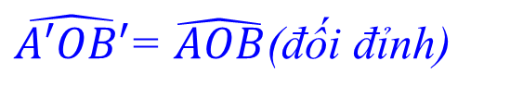

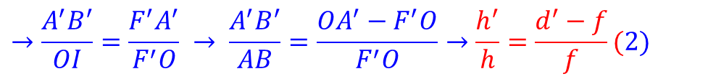
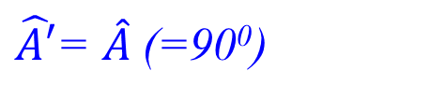
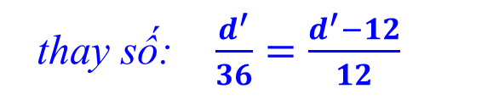
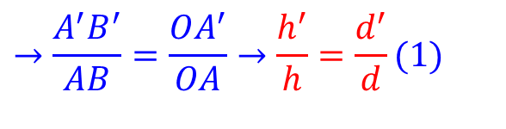
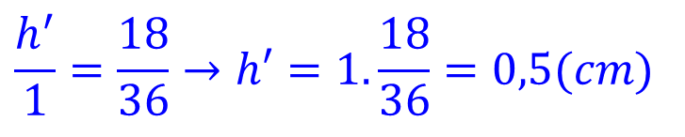
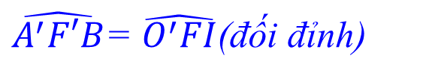

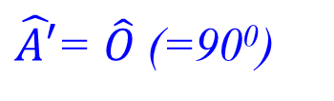
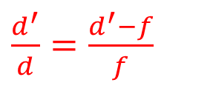
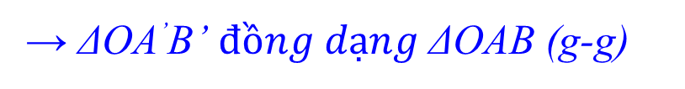

b. Xét ΔOA’B’ và ΔOAB có:
B
I
$\hat{A′}$= $\hat{A}$(=90⁰)
F
O
F’
A’
$\hat{A′OB′}$= $\hat{AOB}$(đối đỉnh)
→ ΔOA’B’ $đồng dạng$ΔOAB (g-g)
A
B'
$$→\frac{A^{′}B^{′}}{AB}=\frac{OA^{′}}{OA}→\frac{h^{′}}{h}=\frac{d^{′}}{d}(1)$$
$\hat{A′}$= $\hat{O}$(=90⁰)
Xét ΔF’A’B’ và ΔF’OI có:
$\hat{A^{′}F′B}$= $\hat{O^{′}FI}$(đối đỉnh)
→ Xét ΔF’A’B’ đồng dạng ΔF’OI (g-g)
$$→\frac{A^{′}B^{′}}{OI}=\frac{F^{′}A^{′}}{F^{′}O} → \frac{A^{′}B^{′}}{AB}=\frac{OA^{′}−F^{′}O}{F^{′}O}→\frac{h^{′}}{h}=\frac{d^{′}−f}{f}(2)$$
Từ (1) và (2) suy ra:
$\frac{d^{′}}{d}=$ $\frac{d^{′}−f}{f}$
thay số: $\frac{d^{′}}{36}=$ $\frac{d^{′}−12}{12}$
$${\text{⬄}12d}^{′}=3{6d}^{′}−36. 12$$
$$\text{⬄} 24d^{′}=432$$
$$\text{⬄}d^{′}=18(cm)$$
thay d’ vào (1):
$$\frac{h^{′}}{1}=\frac{18}{36}→h′=1.\frac{18}{36}=0,5(cm)$$
Vậy: khoảng cách từ ảnh đến thấu kính là 18cm và chiều cao của ảnh 0,5cm

Slide 6
BÀI TẬP:
Bài 2: Vật sáng AB cao 1cm được đặt vuông góc với trục chính của TKHT có tiêu cự f = 12cm. Điểm A nằm trên trục chính; vật AB cách thấu kính một khoảng d = 8cm.
a) Hãy dựng ảnh A’B’ của AB qua thấu kính? Và nhận xét đặc điểm của ảnh?
b) Tính khoảng cách từ ảnh đến thấu kính và chiều cao của ảnh?
B'
Tóm tắt:
h = 1cm
f = 12cm
d = 8cm
a)vẽ?
ĐĐ ảnh?
b) d’=?
h’=?
Giải:
a.
B
F
F’
O
A’
A
Đặc điểm của ảnh: Ảnh ảo, cùng chiều và lớn hơn vật

Slide 7
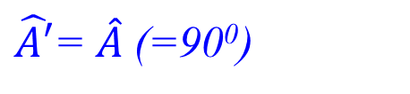

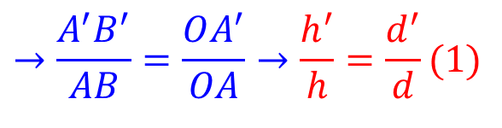
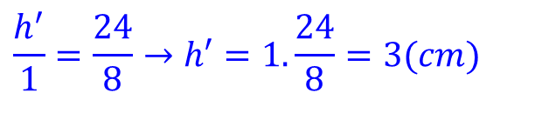
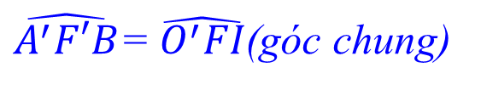


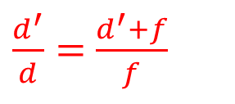

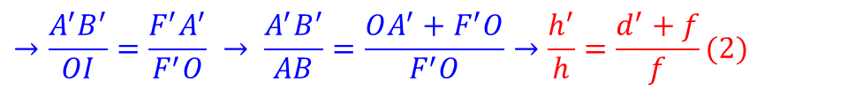
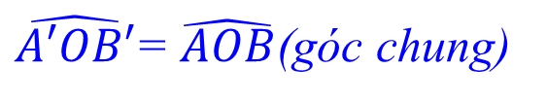

b. Xét ΔOA’B’ và ΔOAB có:
B'
$\hat{A′}$= $\hat{A}$(=90⁰)
$\hat{A′OB′}$= $\hat{AOB}$(góc chung)
→ ΔOA’B’ $đồng dạng$ΔOAB (g-g)
B
I
$$→\frac{A^{′}B^{′}}{AB}=\frac{OA^{′}}{OA}→\frac{h^{′}}{h}=\frac{d^{′}}{d}(1)$$
F’
F
O
$\hat{A′}$= $\hat{O}$(=90⁰)
Xét ΔF’A’B’ và ΔF’OI có:
A’
A
$\hat{A^{′}F′B}$= $\hat{O^{′}FI}$(góc chung)
→ Xét ΔF’A’B’ đồng dạng ΔF’OI (g-g)
$$→\frac{A^{′}B^{′}}{OI}=\frac{F^{′}A^{′}}{F^{′}O} → \frac{A^{′}B^{′}}{AB}=\frac{OA^{′}+F^{′}O}{F^{′}O}→\frac{h^{′}}{h}=\frac{d^{′}+f}{f}(2)$$
Từ (1) và (2) suy ra:
$\frac{d^{′}}{d}=$ $\frac{d^{′}+f}{f}$
thay số: $\frac{d^{′}}{8}=$ $\frac{d^{′}+12}{12}$
$${\text{⬄}12d}^{′}=8d^{′}+8. 12$$
$$\text{⬄}4d^{′}=96$$
$$\text{⬄}d^{′}=24(cm)$$
thay d’ vào (1):
$$\frac{h^{′}}{1}=\frac{24}{8}→h′=1.\frac{24}{8}=3(cm)$$
Vậy: khoảng cách từ ảnh đến thấu kínhlà 24cm và chiều cao của ảnh 3cm

Slide 8
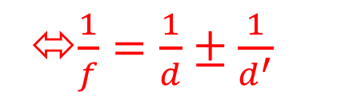
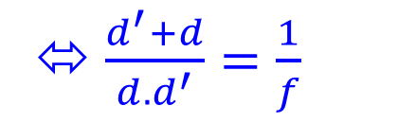
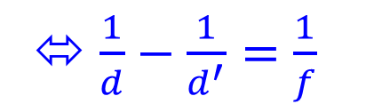
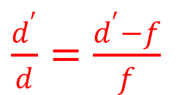
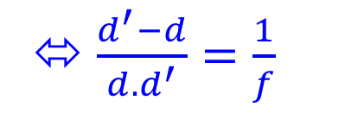

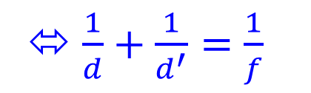
THẤU KÍNH HỘI TỤ
ẢNH THẬT | ẢNH ẢO
$\frac{d^{′}}{d}=$ $\frac{d^{′}−f}{f}$
$\frac{d^{′}}{d}=$ $\frac{d^{′}+f}{f}$
⬄ d’.f = d.d’ – d.f
⬄ d’.f = d.d’ + d.f
⬄ d’.f + d.f = d.d’
⬄ d’.f - d.f = d.d’
⬄ (d’ + d).f = d.d’
⬄ (d’ - d).f = d.d’
⬄ $\frac{d^{′}+d}{d.d^{′}}=$ $\frac{1}{f}$
⬄ $\frac{d^{′}−d}{d.d^{′}}=$ $\frac{1}{f}$
⬄ $\frac{1}{d}+\frac{1}{d^{′}}=$ $\frac{1}{f}$
⬄ $\frac{1}{d}−\frac{1}{d^{′}}=$ $\frac{1}{f}$
⬄$\frac{1}{f}=\frac{1}{d}±\frac{1}{d^{′}}$

Slide 9
Bài tâp thêm:
Vật AB đặt vuông góc với trục chính của thấu kính hội tụ có tiêu cự 2cm. Điểm A nằm trên trục chính cách thấu kính một khoảng d.
Vẽ hình? Nêu đặc điểm của ảnh?
Hãy tính khoảng cách từ ảnh đến thấu kính và chiều cao của ảnh? Biết chiều cao của vật là 2cm trong các trường hợp sau:
d=6cm
d=4cm
d=3cm
d=1cm
(chú ý: yêu cầu vẽ đúng kích thước)

Slide 10

HƯỚNG DẪN VỀ NHÀ:
Đọc phần: “Có thể em chưa biết”
2. Học thuộc bài
3. Làm bài tập SBT
4. Đọc trước bài 44: “ Thấu kính phân kì”

